Slide 1
Android Autotest tool

Slide 2
Recommend
UI Automator
Ranorex
Google
AndroidJUnitRunner
Robotium

Slide 3
Ranorex
Tool hỗ trợ test UI Android, IOS.
Phù hợp cho tester.
Support Android : 2.2
Có report bằng hình ảnh.
Kết nối thiết bị qua wifi, USB.
Xây dựng testcase đơn giản, theo hướng dữ liệu, xml qua android tool.
Thao tác đơn giản.
Hỗ trợ kiêm tra kết quả.
Thao tác đơn giản.
Ghi lại các thao tác đã thực hiện, có thể xem lại quá trình test đơn giản.
Mất phí.
Phải cài đặt ranorex vào device, test cho thiết bị thật hoặc máy ảo.
Tìm kiếm các yếu tố tương đối chậm, có thể đến 30s.
Có thẻ viết cript bằng VB cho việc auto test.
http://www.ranorex.com
http://www.ranorex.com/support/user-guide-20/android-testing.html

Slide 4
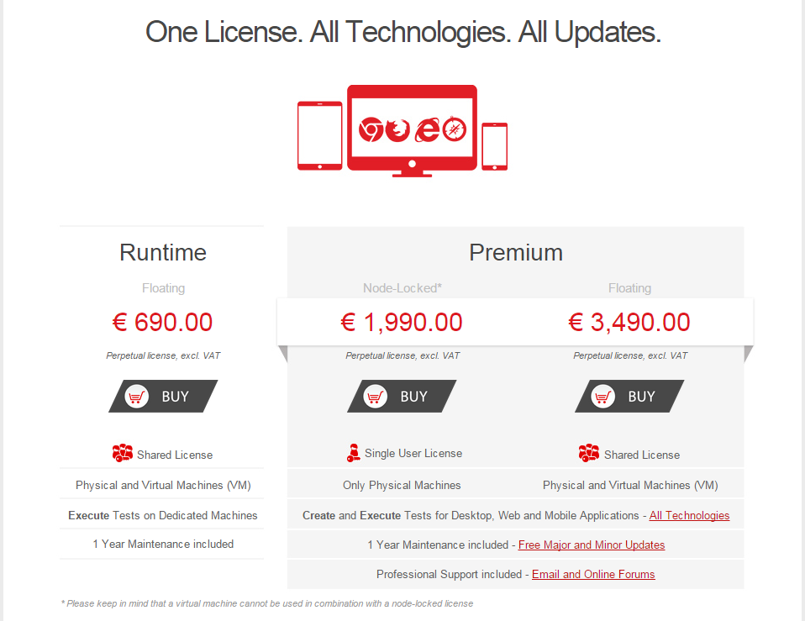

Slide 5
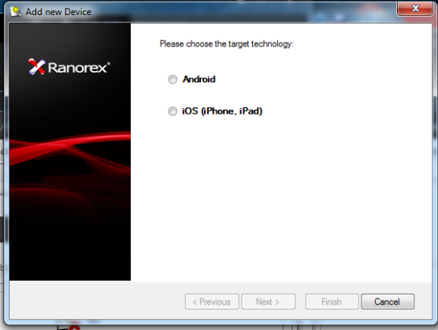
Ranorex

Slide 6
Ranorex

Slide 7
Robotium
Test UI Android.
Miễn phí.
Phải viết code, kịch bản test.
Là unit test, phụ hợp cho việc autotest cho dev.
Tốn nhiều thời gian tạo testcase do phải làm việc với mã nguồn chương trình để tạo test case.
Không thể khóa hoặc mở khóa điện thoại hoặc máy tính bảng.
không record màn hình, có thể chụp lại ảnh màn hình.
Dễ viết, ít tốn thời gian do api đơn giản, tất cả trong solo class. thực hiện test nhanh.
Tích hợp được với ANT, MAVEN.
http://www.softwaretestinghelp.com/robotium-tutorial-android-application-ui-testing-tool/
https://code.google.com/p/robotium/wiki/Downloads?tm=2

Slide 8
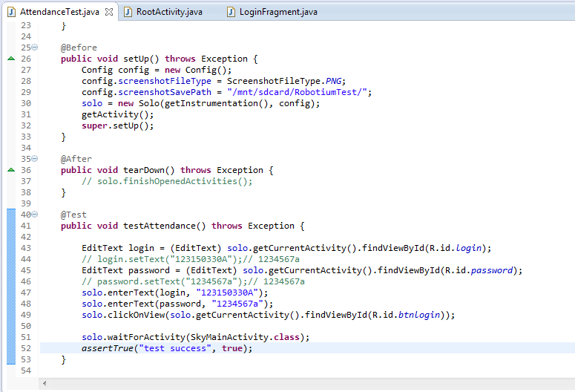
Robotium

Slide 9
Robotium

Slide 10
GOOGLE
UI Automator
Google
AndroidJUnitRunner
Test UI : UI Automatot, Espresso.
Test function : AndroidJUnitRunner

Slide 11
UI Automator
Support từ android 4.1.
Do google phát triển.
Tương tác với tất cả các ứng dụng android, các ứng dụng hệ thống, khóa hoặc mở khóa điện thoại và máy tính bảng.
Sử dụng được các nút bên ngoài điện thoại như home, nguồn, âm lượng, …
Script tạo ra chạy trên nhiều nền tảng android, tái tạo trình tự thực hiện của người dùng.
Tạo ra báo cáo nhanh. Bằng hình ảnh hoặc xml.
http://developer.android.com/tools/testing-support-library/index.html

Slide 12
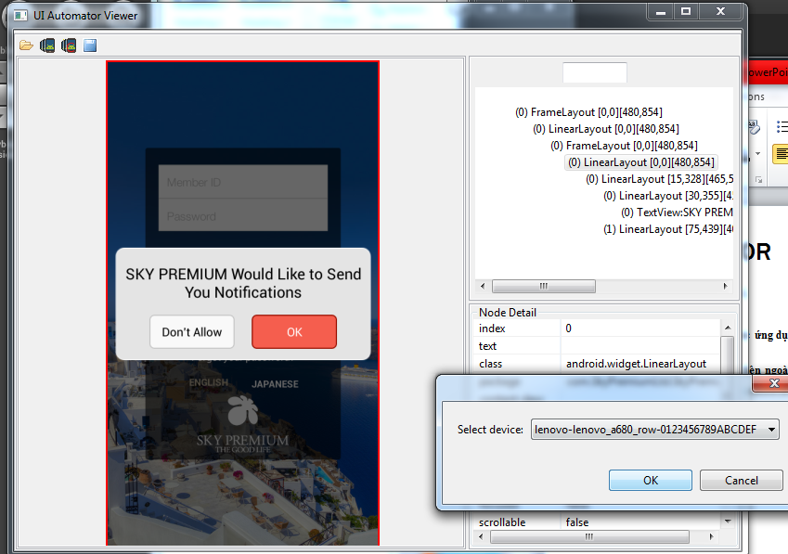
UI Automator
Chức năng lưu lại UI hiện tại
Cấu trúc UI hiện tại
Chọn devie
Thông tin về màn hình hiện tại

Slide 13
AndroidJUnitRunner
JUnit4 test runner cho android. Tương tự Robotium.
http://developer.android.com/tools/testing-support-library/index.html#AndroidJUnitRunner

Slide 14
ThANKS

